Slide 1
Maisto kainų tendencijos per 2018 m. spalio – 2019 m. sausio mėnesius

Slide 2
2018-09-26 d. Lietuvos Respublikos Vyriausybės protokole Nr.43 nustatytos
užduotys ŽŪM:
pagal priemonę 2.2.3. „iki 2019 m. vasario 15 d. ypač išsamiai išanalizuoti maisto kainų tendencijas ir jų priežastis per 2018 m. spalio – 2019 m. sausio mėnesius ir pateikti Vyriausybei išvadas“.

Slide 3
Situacija ES ir kaimyninėse šalyse
Šaltinis: Eurostatas

Slide 4
Išvados
Lyginant situaciją Lietuvoje, ES ir kaimyninėse šalyse
2018 m. pradžioje Lietuvoje ir kaimyninėse šalyse maisto kainos augo gana sparčiai, metų pabaigoje šis augimas sulėtėjo, o gruodžio mėn. Lietuvoje maisto kainos nuosaikiai sumažėjo (Latvijoje, Lenkijoje ir Estijoje šį mėnesį jos didėjo).
Lietuvoje bendras spalio – gruodžio mėn. mažmeninių maisto produktų metinis kainų pokytis išliko neženkliai teigiamas (+0,2 proc.), bet jis buvo reikšmingai mažesnis nei šalia esančiose rinkose (Latvijoje +0,6 proc., Lenkijoje + 1,0 proc., Estijoje +1,9 proc.).
Lyginant su kai kuriomis kitomis šalimis, Lietuvos rinkoje kol kas išlieka didesnės pieno gaminių mažmeninės kainos.

Slide 5
Situacija Lietuvos rinkoje
Duona ir grūdų produktai:
Šaltinis: ŽŪIKVC (LŽŪMPRIS)

Slide 6
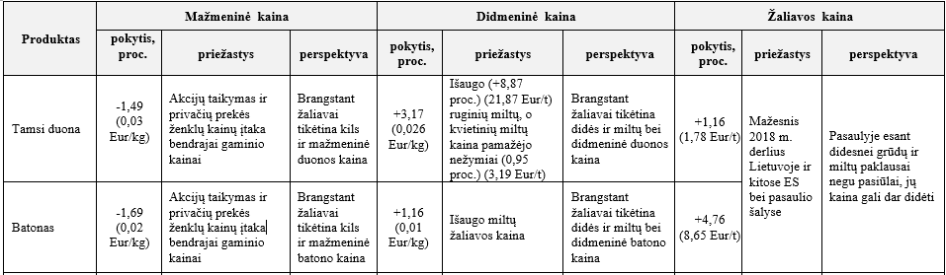
Situacija Lietuvos rinkoje
Kai kurių duonos gaminių kainų pokyčiai ir tendencijos
Tamsios duonos ir batono mažmeninės kainos 2018 m. spalio–2019 m. sausio mėnesio laikotarpiu mažėjo, tačiau artimiausioje perspektyvoje ši tendencija gali pasikeisti, nes Lietuvos grūdų ir miltų rinka turi stiprų koreliacinį ryšį su pasauline grūdų rinka, kurioje prognozuojamas grūdų kainų didėjimas.

Slide 7
Situacija Lietuvos rinkoje
Mėsa: Galvijienos kumpio su kaulu kainos struktūra 2018 m., proc.
PGPK kodas 10.11.11.90.00 – šviežia arba atšaldyti jautienos ir veršienos gabalai.
Šaltinis: ŽŪIKVC (LŽŪMPRIS)

Slide 8
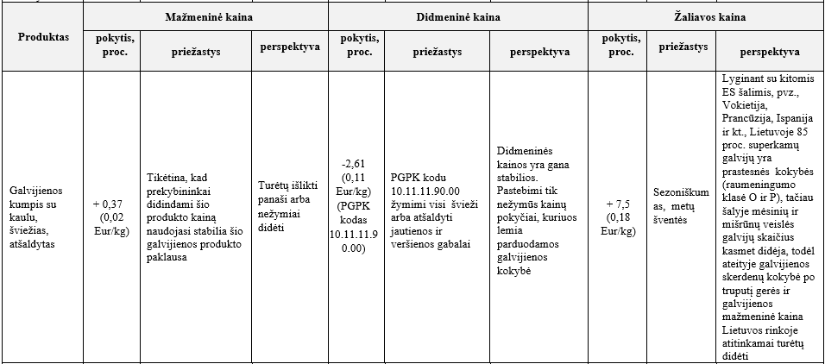
Situacija Lietuvos rinkoje
Kai kurių mėsos gaminių kainų pokyčiai ir tendencijos
Galvijienos kumpio su kaulu vidutinė mažmeninė kaina 2018 m. spalio–2019 m. sausio mėnesio laikotarpiu padidėjo nežymiai. Ši tendencija turėtų išlikti dėl didėjančių galvijų supirkimo kainų (gerėjant kokybei).

Slide 9
Situacija Lietuvos rinkoje
Pienas ir pieno produktai
Pastaba: 2019 m. sausio mėn. duomenys yra preliminarūs. Į mažmeninės kainos apskaičiavimą neįtrauktos privačių prekės ženklų ir akcinės kainos.
Šaltinis: ŽŪIKVC (LŽŪMPRIS)

Slide 10
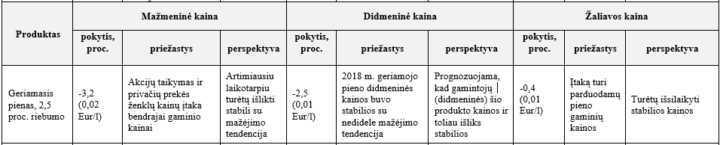
Situacija Lietuvos rinkoje
Kai kurių pieno gaminių kainų pokyčiai ir tendencijos
Geriamojo pieno (2,5 proc. riebumo) vidutinė mažmeninė kaina 2019 m. sausio mėn. sudarė 0,60 EUR/l ir, palyginti su 2018 m. spalio mėn., sumažėjo 3,2 proc. Tikėtina, kad tam įtakos turėjo kainų skelbimas viešajame informaciniame portale www.produktukainos.lt pagal didžiuosius prekybos tinklus, nuolatinis LRV dėmesys, akcijų taikymas ir privačių prekės ženklų kainų įtaka galutinei kainai bei kiti veiksniai.
Prognozuojama, kad artimiausioje perspektyvoje šio gaminio mažmeninė kaina turėtų išlikti stabili su nedidele mažėjimo tendencija.

Slide 11

Modernizuotas portalas www.produktukainos.lt

Slide 12
Išvados
Apie situaciją Lietuvoje
Nustatyta stipri mažmeninių kainų koreliacija su gyventojų pajamomis ir su perdirbėjų kainomis, tačiau pasigendama mažmeninės kainos dalies (pajamų) teisingesnio pasidalinimo, - įpatingai su žaliavinės produkcijos gamintojais ir tiekėjais (žemdirbiais).
Maisto produktų mažmeninių kainų grandinėje mažmenininko dalis yra santykinai didelė (kai kuriems produktams siekia 40 proc.), todėl konkurencijos didinimas mažmeninės prekybos srityje galimai sudarytų prielaidas kainų mažėjimui.
Yra požymių, kad informacijos sklaida viešajame portale www.produktukainos.lt ir LRV nuolatinis dėmesys galimai prisideda prie maisto produktų mažmeninių kainų stabilizavimo.
Tikslinga pavesti Žemės ūkio informacijos ir kaimo verslo centrui užtikrinti nuolatinę maisto produktų mažmeninių, didmeninių (gamintojo) ir žaliavų kainų stebėseną, informacijos viešinimą informaciniame portale www.produktukainos.lt ir šio portalo tobulinimą.

